Slide 1
塑不塑-有那麼重要嗎?
從一個簡單的數數問題說起

Slide 2
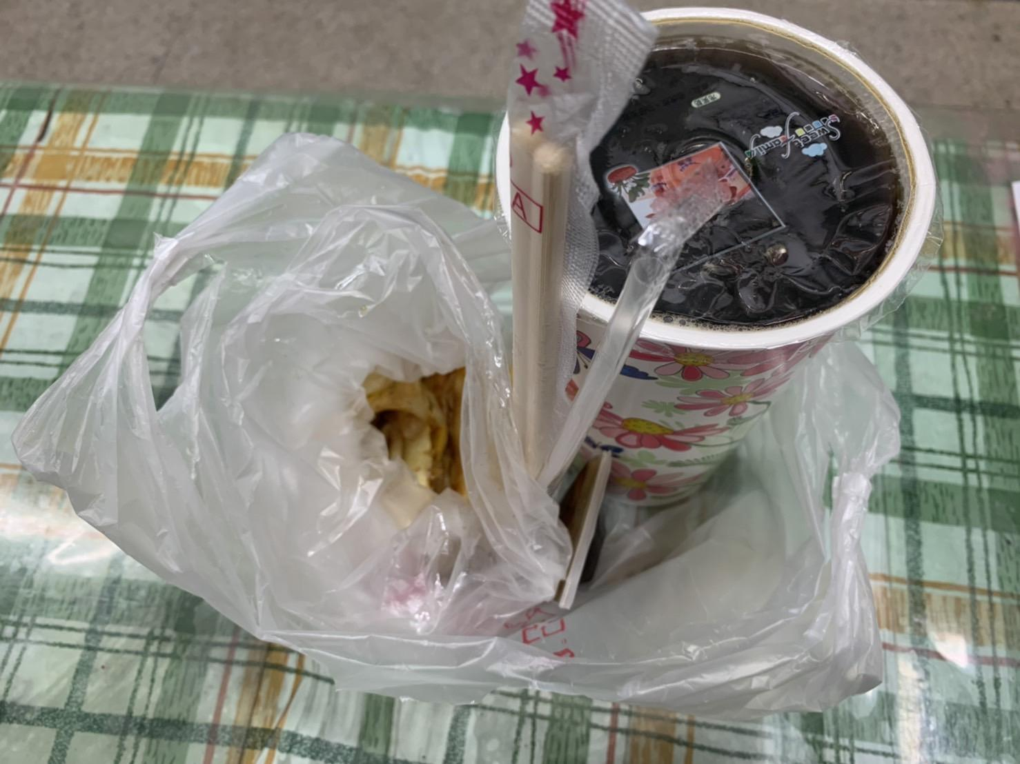

這是小白的早餐
一份原味蛋餅加上一大杯的黑咖啡
數數看
今天的早餐製造了
幾個塑膠垃圾？
蝦密！

Slide 3
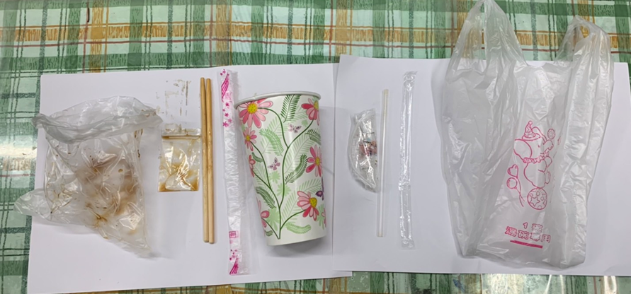
你答對了嗎?
8
3
6
7
4
1
5
2

Slide 4
生活中，你最常跟老闆說
「我不用」的是哪一個？
1.裝蛋餅的塑膠袋
2.醬油包
3.免洗筷
4.紙杯
5.塑膠吸管
6.手提塑膠袋

Slide 5
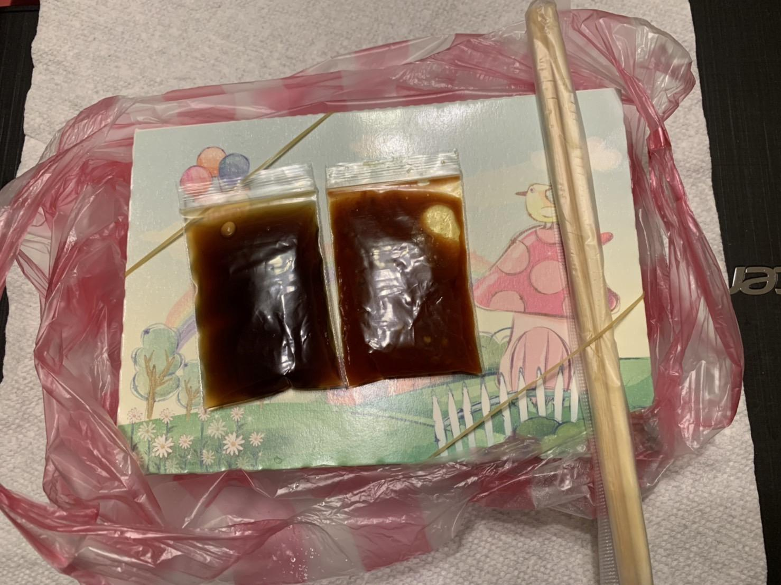
午餐時間
小白今天中午吃了一盒小籠包，他可能製造了
幾個塑膠垃圾？
6個

Slide 6
台灣每人平均一年產生417公斤垃圾
2020年一般廢棄量創歷史新高
(資料來源:2021年04月20日環境資訊中心)

Slide 7
日復一日，何況還有數百數千個小白...
這些塑膠垃圾歸往何處？

Slide 8
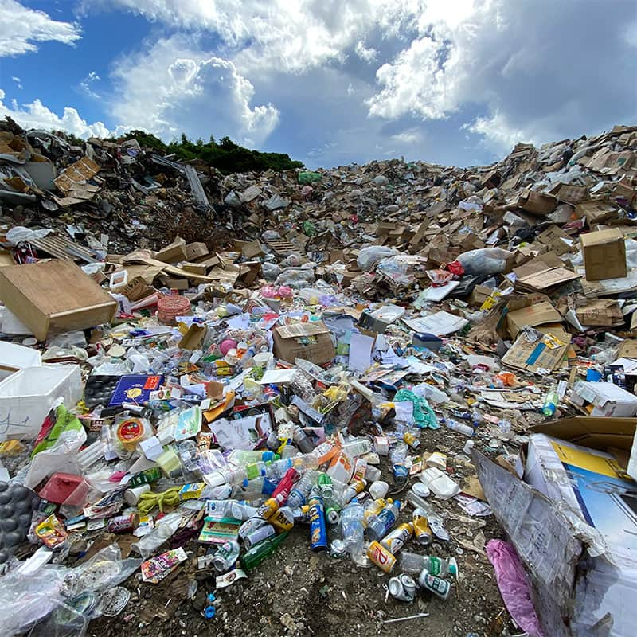

Slide 9









誰可能會吃到這些垃圾？

Slide 10
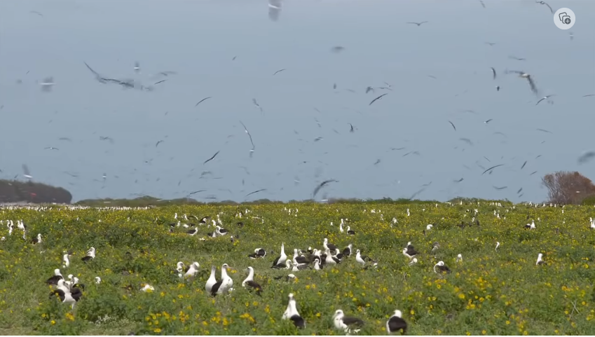
中途島

Slide 11
1垃圾最後都去了哪裡？
2垃圾對環境造成那些影響？
3海洋垃圾會對海洋生物產生那些傷害？

Slide 12
利用平板蒐集
塑膠垃圾危害海洋生物的資料
1有哪些海洋生物因為垃圾而傷亡?
2分別是由哪些類的垃圾造成？
3可以如何減少這些垃圾？

Slide 13
創造性問題解決模式
問題解決可行性檢核表

Slide 14
從預防觀點思考
1除了針對現在已經出現的問題來想解決辦法之外，有沒有其他方式可以在未來暫緩 或減少污染的產生？
2為什麼會有污染的產生？
3有沒有辦法從出現的源頭去解決？

Slide 15
塑不塑-真的很重要啊！

